Slide 1
Leadership
Per insegnanti e Dirigenti Scolastici

Slide 2
Overview
Per insegnanti e Dirigenti Scolastici
Creare condizioni di lavoro favorevoli alla salute
Feedback in classe
Sviluppo delle risorse umane
L’esaurimento come rischio per la salute degli insegnanti
Leadership

Slide 3
Leadership per insegnanti e Dirigenti Scolastici
Perché la leadership? Per superare le barriere all'apprendimento!

Slide 4
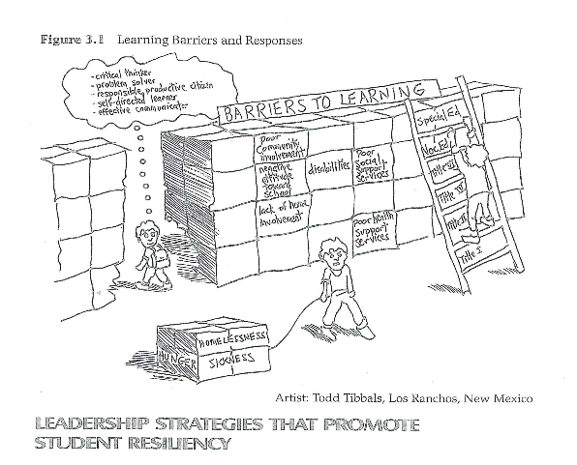
Perché la leadership?
La leadership scolastica, come l'insegnamento in classe, è un processo complesso e la gestione della complessità è di per sé intrinsecamente stressante.
È stressante perché implica influenzare gli altri in modo che possano sforzarsi di migliorare e prosperare in modi diversi; e il miglioramento implica il cambiamento.

Slide 5
Quali dimensioni della leadership?
Nelle fasi di cambiamento, la qualità della cultura della leadership diventa particolarmente evidente. Una buona gestione della scuola significa coinvolgere il personale docente nei processi di cambiamento fin dall'inizio.
I dirigenti scolastici di successo sanno che esistono associazioni tra la qualità dell'insegnamento in classe e la qualità dell'apprendimento e della realizzazione degli studenti. Gli insegnanti possono rispondere positivamente o negativamente in presenza di circostanze difficili, e questo dipenderà dalla qualità della leadership organizzativa o dei colleghi, nonché dalla forza del proprio impegno.

Slide 6
Quali dimensioni della leadership?
Ecco alcuni esempi di azioni dei leader che puoi scegliere all'interno del manuale:
Relazioni positive (ad esempio, promuovere relazioni attente e coerenti con adulti e coetanei di supporto, diversificare gli approcci didattici includendo più intelligenze)
Stabilire confini chiari, coerenti e appropriati (ad esempio, condividere aspettative comportamentali con il personale, gli studenti, le famiglie, le regole di base e le politiche sulla ricerca, la raccolta di informazioni e le buone pratiche come "le migliori")
Insegnare le abilità di guida della vita (ad esempio, integrare le abilità di vita nelle attività quotidiane della scuola, sondare la forza lavoro educativa della tua scuola su ciò che pensano di aver bisogno in termini di iniziative di sviluppo professionale)
Fornire risorse e supporto (ad esempio, fornire feedback mirati e regolari che inviino messaggi di supporto, lavorare con i media per ottenere storie che dimostrino attenzione e sostegno al pubblico)
Stabilire e comunicare scopi e aspettative (ad esempio permeare la scuola con messaggi "si può fare", raccontare storie sui modelli di ruolo)
Fornire opportunità di partecipazione significativa (ad esempio, promuovere la pianificazione del team e l'insegnamento di gruppo, promuovere la partecipazione degli studenti alla governance della scuola)

Slide 7
Creare condizioni di lavoro favorevoli alla salute
Dirigere le persone creando una scuola sana, felice e sicura

Slide 8
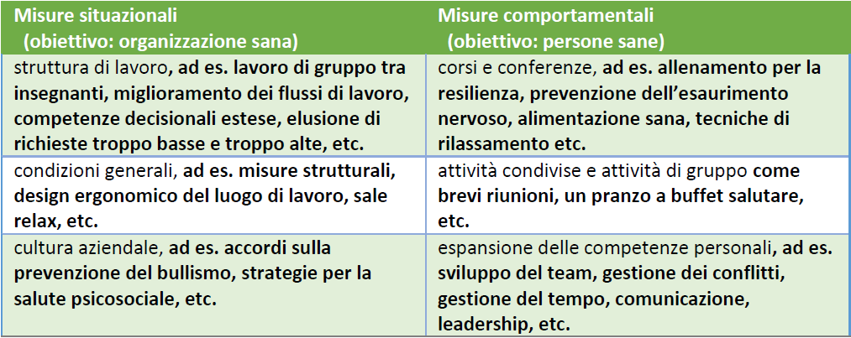
Dirigere organizzazioni in salute e felici
Le persone sane e felici, così come i lavoratori delle scuole, vivono in organizzazioni sane e felici. Esempi di misure: è possibile implementare le seguenti misure di prevenzione situazionale e comportamentale nella propria scuola:

Slide 9
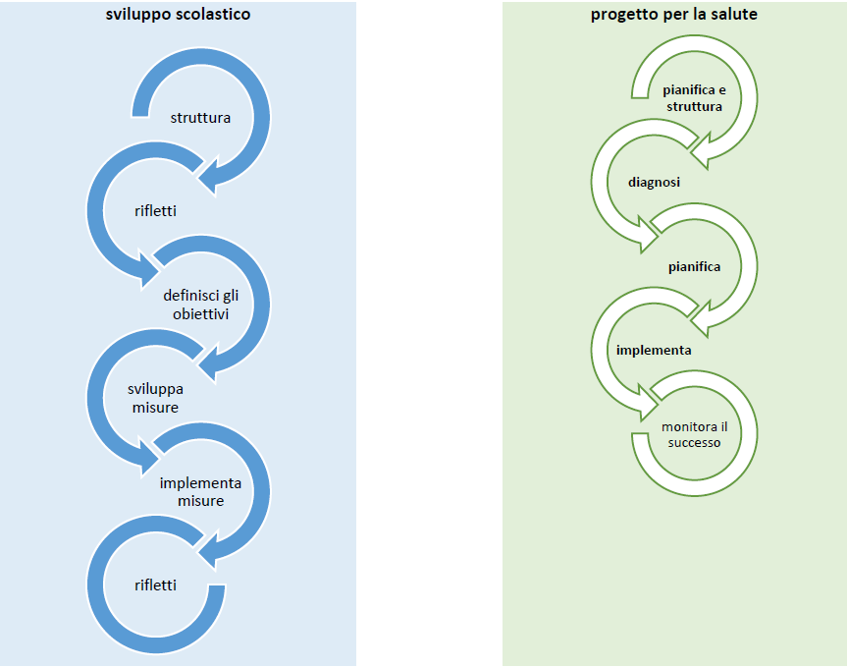
Dirigere organizzazioni in salute: confrontare lo sviluppo scolastico e lo sviluppo del progetto sanitario

Slide 10
Dirigere organizzazioni in salute
Il processo di sviluppo di progetti sanitari è simile a quello dei progetti di sviluppo scolastico.
In entrambi i casi, è importante creare innanzitutto una struttura adeguata installando un comitato di guida:
Diagnosi
Pianificazione
Implementazione
Monitorare il successo

Slide 11
Diagnosi
L'obiettivo è valutare l'attuale necessità di un progetto sanitario raccogliendo informazioni importanti attraverso vari strumenti e riassumendo i risultati in un rapporto. La diagnosi dovrebbe anche consentire di misurare gli effetti del progetto sulla salute (confronto "prima e dopo"). Sono disponibili i seguenti strumenti: Conversazioni con insegnanti e / o studenti, corsi di formazione sanitaria per insegnanti e / o studenti, indagini strutturate sulla salute o valutazioni di congedi per malattia.

Slide 12
Pianificazione
I passaggi specifici sono pianificati in questa fase. Gruppi sanitari moderati (da 5 a 7 persone) sono adatti a questo scopo. In questi gruppi, i membri del personale possono elaborare proposte dettagliate di misure per il gruppo direttivo. Questo dovrebbe essere seguito da un workshop con un moderatore, a cui partecipano dirigenti e personale scolastico. Ancora una volta, un piano d'azione come descritto nel capitolo sullo sviluppo scolastico può essere utilizzato come strumento per pianificare le singole fasi di attuazione.

Slide 13
Implementazione
Conformemente ai bisogni e ai piani precedentemente identificati, le misure di prevenzione situazionale e comportamentale sono ora implementate in modo strutturato utilizzando strumenti di gestione del progetto.

Slide 14
Monitorare il successo
Dopo l'implementazione, il progetto per la salute deve essere valutato e documentato. I risultati del progetto sono chiaramente riassunti e valutati in un rapporto finale. L'obiettivo è di introdurre il tema della salute sostenibile nelle scuole. Questo trasforma un progetto temporaneo in un programma che è parte integrante della cultura scolastica. Un sondaggio sulla salute, interviste, registrazione di processi di gruppo, etc. sono ottimi strumenti per monitorare il successo.

Slide 15
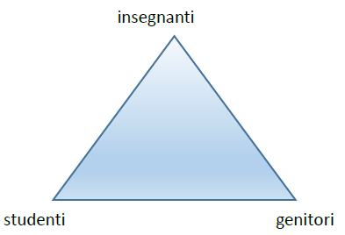
Coinvolgimento – con successo – dei genitori
In molte interviste, gli insegnanti hanno dichiarato di perdere i genitori come partner educativi. I genitori hanno una grande influenza sull'atteggiamento dei loro figli nei confronti della scuola e sulle loro decisioni di carriera educativa. Pertanto, è importante che insegnanti e genitori siano "sulla stessa lunghezza d’onda" per quanto riguarda l'educazione dei bambini. Cosa possono fare i genitori e in che modo li possiamo motivare?
Una stretta cooperazione tra le seguenti parti può rafforzare il triangolo educativo:

Slide 16
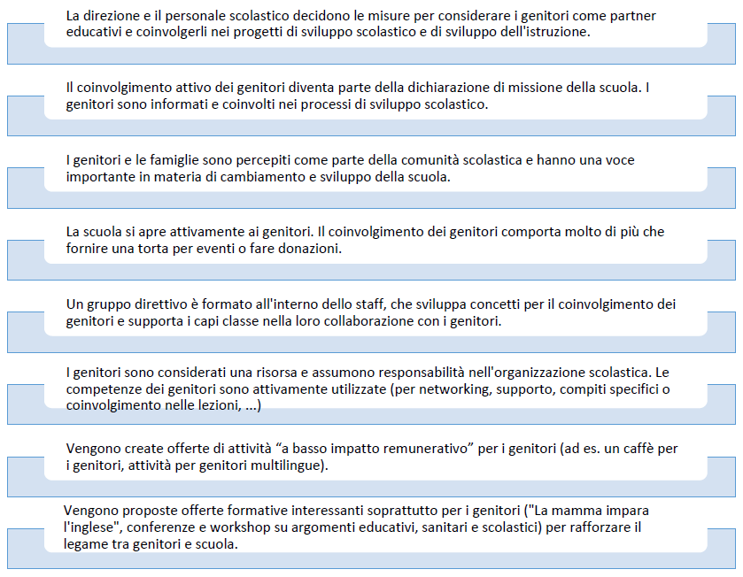
Condizioni favorevoli per il lavoro con i genitori
Quali condizioni generali possiamo creare per aumentare il coinvolgimento dei genitori?

Slide 17
Scrivi un breve rapporto per condurre una scuola sana e felice
Scrivi un breve rapporto (2 pagine) sulle seguenti domande:
Quali cambiamenti ha bisogno la tua scuola per diventare più sana?
Quali dimensioni della leadership potrebbero supportare questa trasformazione?
Pianificazione di progetti sanitari?
Implementare strategie di insegnamento per le abilità della vita nella scuola quotidiana?
Coinvolgere genitori e famiglie?

Slide 18
Creare spazi salutari per gli studenti, ma anche per gli insegnanti e altri operatori scolastici / parti interessate
Quando elenchi le risorse, presta attenzione alle dimensioni della leadership:
Relazioni positive
Imposta confini chiari, coerenti e appropriati
Insegna le abilità di guida della vita
Fornisci risorse e supporto
Imposta e comunica scopi e aspettative
Fornisci opportunità di partecipazione significativa
Crea un elenco di risorse per uno spazio sano nella tua scuola. Cosa è presente, cosa potrebbe essere implementato e trasformato?

Slide 19
Ottieni feedback sul tuo esempio per creare uno spazio sano e migliorarlo
Presenta il tuo esempio di spazio salutare a un collega e ottieni il suo feedback.
Se possibile, migliora il tuo lavoro precedente sulla base del feedback.

Slide 20
Familiarizza con il feedback in classe
«Niente motiva di più del successo»
Sempre più scuole stanno scoprendo un feedback costruttivo come elemento centrale nel creare una cultura scolastica motivante. Gli studenti (ma anche gli insegnanti) possono essere informati sul loro attuale livello di conoscenza e incoraggiati a ottenere risultati nuovi e migliori attraverso un feedback appropriato
Familiarizza con il feedback in classe
In che modo puoi supportare gli studenti commentando consapevolmente le prestazioni negative in modo distaccato, variabile e specifico?
Ad esempio: "Questa volta (specifico) non sei stato sufficientemente preparato per queste domande (esterno) (variabile). Pertanto, questa volta non ho potuto darti un buon voto.

Slide 21
Fare pratica su come fornire risorse e supporto
Formare un gruppo con altri tre colleghi e fare pratica insieme:
Situazioni di vulnerabilità durante le quali gli studenti hanno bisogno di sostegno
Situazioni di vulnerabilità durante le quali gli insegnanti hanno bisogno di sostegno

Slide 22
Progettare un laboratorio
Progettare un workshop per i vostri colleghi per lavorare su come supportare le persone nel raggiungimento dei loro obiettivi e nell'affrontare situazioni di apprendimento/insegnamento.
Quando si progetta questo workshop, utilizzare il suggerimento precedente per creare spazi sani all'interno o all'esterno dell'aula, dove coltivare e sostenere meglio.

Slide 23
Sviluppo delle risorse umane
Affrontare i rischi per la salute degli insegnanti

Slide 24
Sviluppo delle risorse umane
Il cambiamento non è sempre facile. Nelle organizzazioni - e le scuole sono organizzazioni - alcuni dipendenti possono fare una grande resistenza. Questo può rendere la gestione di un processo di cambiamento molto più difficile. Il cambiamento richiede la capacità di gestire lo stress e potrebbe diventare un'opportunità per guidare le persone verso uno stile di lavoro più sano.
Nei nostri colloqui, i presidi ci hanno ripetutamente presentato un modello che amano utilizzare come introduzione alle revisioni delle prestazioni e alle riunioni dello staff:
Supporto ai processi di cambiamento – il modello zona di comfort come metodo per il cambiamento

Slide 25
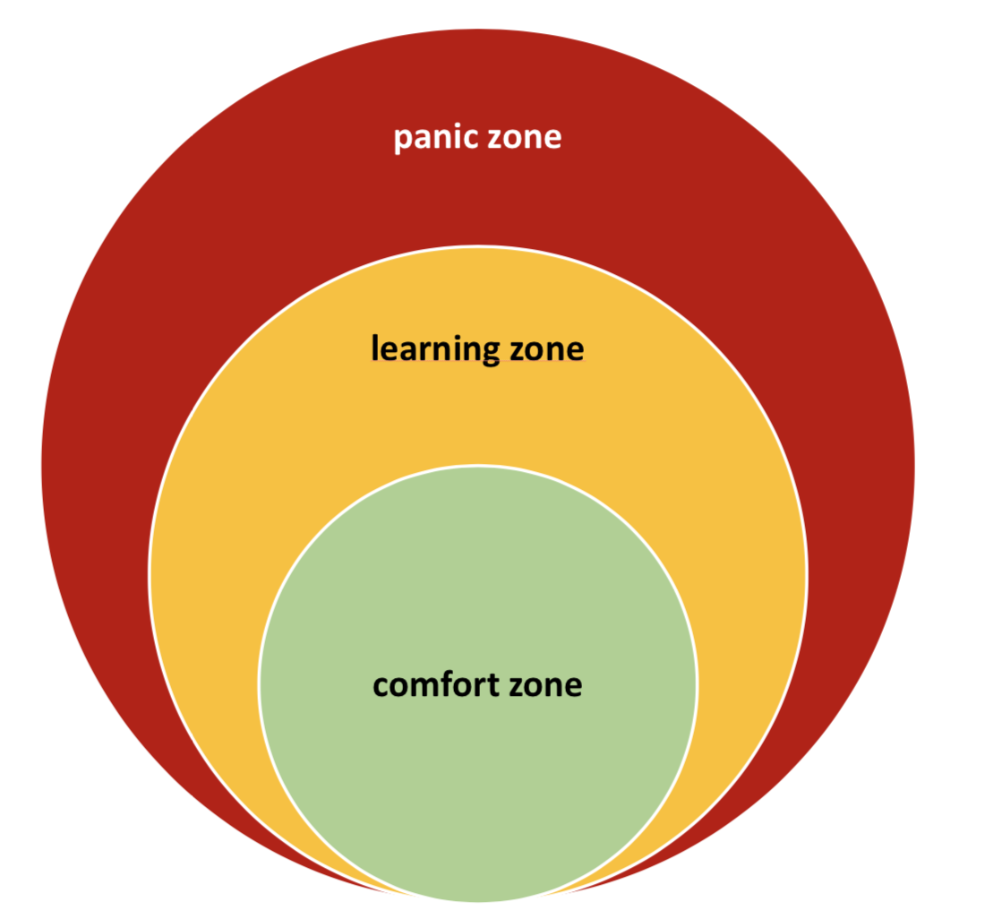
Le sezioni del modello della zona di comfort Il modello della zona di comfort distingue, nel processo di cambiamento, tre sezioni:

Slide 26
La zona di comfort
Ogni persona ha la propria zona di comfort in cui si sente contenta e può svolgere i propri compiti di routine sentendosi sicura, perché consapevole dei propri punti di forza e abilità. Al di fuori di questa zona di comfort inizia l'ignoto, con nuovi compiti e responsabilità oltre i confini conosciuti. Ecco perché lasciare la zona di comfort di solito causa disagio; i tuoi dipendenti devono superare sé stessi - e molti di loro lottano con dubbi o paure di un possibile fallimento.

Slide 27
La zona di apprendimento
In questa terra di confine tra zone di comfort e nuove sfide si trova la zona di apprendimento: qui hai la possibilità di crescere, imparare e fare nuove esperienze. Se queste esperienze sono positive e i tuoi dipendenti sono in grado di affrontare le sfide, la loro zona di comfort aumenta. Tuttavia, se vanno troppo lontano, o se vogliono crescere troppo velocemente, aumenta il rischio di insuccesso.

Slide 28
La zona di panico
Nella zona di panico si trova tutto ciò che non può essere padroneggiato o controllato. Rischio e pericolo diventano prepotenti, quindi l'apprendimento non è più possibile. Quando si verifica un insuccesso in questa zona, i dipendenti di solito si ritirano nella loro zona di comfort e creano persino una barriera intorno ad essa. Diventerà quindi molto più difficile motivare i dipendenti a fare un nuovo tentativo.

Slide 29
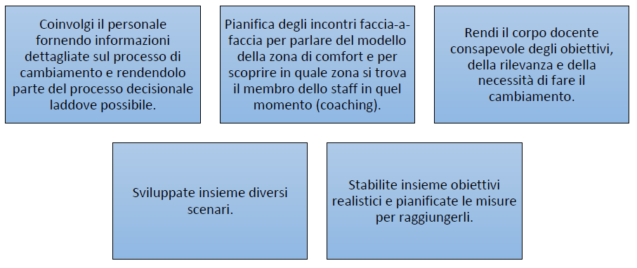
Modi per uscire dalla zona di comfort

Slide 30
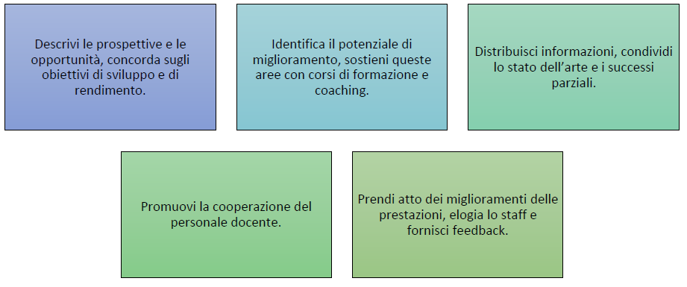
Tutto è meglio insieme: fornire supporto nella zona di apprendimento

Slide 31
Non farti prendere dal panico ...! “Pronto soccorso” nella zona di panico

Slide 32
Burn out (esaurimento): guidare e responsabilizzare gli insegnanti a rischio
L’esaurimento (burnout) si sviluppa lentamente nel corso di mesi e anni a causa del continuo sforzo fisico, emotivo e mentale e termina con il collasso fisico, mentale, psicologico e sociale delle persone colpite.
I principali sintomi del “burnout” sono l'esaurimento fisico ed emotivo, la persistente mancanza di prestazioni fisiche e mentali, di motivazione e la crescente incapacità di recuperare. In alcuni casi, fasi di miglioramento e recupero sono seguite da ulteriori fasi di peggioramento. Sfortunatamente, l'esaurimento spesso non viene rilevato in tempo perché il passaggio dalla normale stanchezza ai primi stadi dell'esaurimento passa facilmente inosservato e viene percepito come una fase normale.

Slide 33
Rileggere e riconsiderare le azioni dei Leader
Relazioni positive (ad esempio, promuovere relazioni attente e coerenti con adulti e coetanei di supporto, diversificare gli approcci didattici includendo più intelligenze)
Stabilire confini chiari, coerenti e appropriati (ad esempio, condividere aspettative comportamentali con il personale, gli studenti, le famiglie, le regole di base e le politiche sulla ricerca, la raccolta di informazioni e le buone pratiche come "le migliori")
Insegnare le abilità di guida della vita (ad esempio, integrare le abilità di vita nelle attività quotidiane della scuola, sondare la forza lavoro educativa della tua scuola su ciò che pensano di aver bisogno in termini di iniziative di sviluppo professionale)
Fornire risorse e supporto (ad esempio, fornire feedback mirati e regolari che inviino messaggi di supporto, lavorare con i media per ottenere storie che dimostrino attenzione e sostegno al pubblico)
Stabilire e comunicare scopi e aspettative (ad esempio permeare la scuola con messaggi "si può fare", raccontare storie sui modelli di ruolo)
Fornire opportunità di partecipazione significativa (ad esempio, promuovere la pianificazione del team e l'insegnamento di gruppo, promuovere la partecipazione degli studenti alla governance della scuola)

Slide 34
Rileggere e riconsiderare le azioni dei Leader
Familiarizzate con i metodi best perfomers nel database. Se necessario è possibile consultare anche il manuale
Selezionare un metodo per ogni azione del Leader descritta in precedenza (Relazioni positive; Stabilire confini chiari, coerenti e appropriati; Insegnare le abilità di guida alla vita; Fornire risorse e sostegno; Stabilire e comunicare scopi e aspettative; Fornire opportunità di partecipazione significativa).
Prendi nota degli esempi di Best performer in un elenco

Slide 35
Cala i metodi di leadership nella tua realtà
Formare un gruppo con altri tre colleghi e discutere del vostro elenco, prendendo nota di:
Quanto ti piacciono questi metodi
Quanto ti senti a tuo agio nell'applicare quel metodo
Pensi di poter praticare questi metodi nella tua scuole?

Slide 36
Familiarizzare con le dimensioni della leadership e cercare di utilizzare il feedback di gruppo sull'elenco per condurre scuole sane e felici.
Selezionare una dimensione di leadership e sviluppare un piano per la sua attuazione.

Slide 37
Una bozza per lo sviluppo professionale nelle dimensioni della leadership
Presenta il tuo piano per promuovere la leadership per scuole sane e resilienti.
Descrivi i bisogni e le risorse (Diagnosi)
Descrivi gli obiettivi (Piano)
Descrivi le azioni (Attuazione)
Descrivi come puoi valutare il progetto (Monitoraggio del successo)

